Slide 1
Fatma TOKGÖZ
Palandöken İlçe Gıda Tarım ve Hayvancılık Müdürlüğü

Slide 2
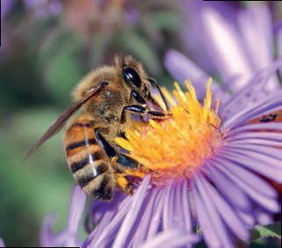
TÜRKİYE ARI YETİŞTİRİCİLİĞİNDE
ERZURUM İLİNİN
YERİ VE ÖNEMİ

Slide 3
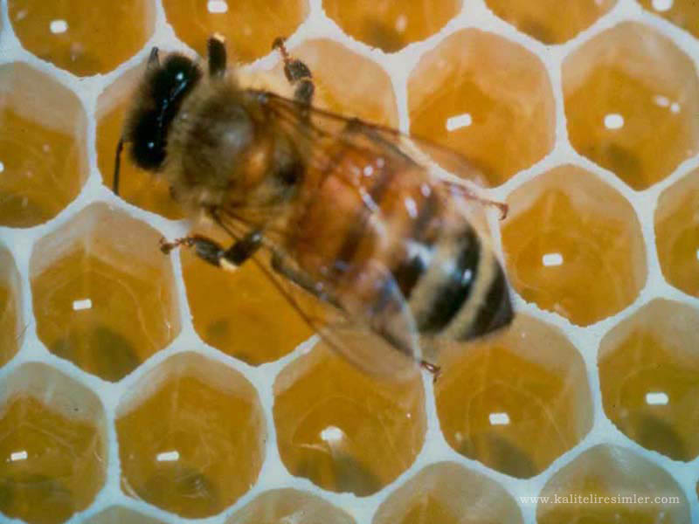
“Eğer arılar yeryüzünden kaybolursa insanın sadece 4 yıl ömrü kalır.
Arı olmazsa, döllenme, bitki, hayvan ve insan olmaz”.
Albert Einstein

Slide 4
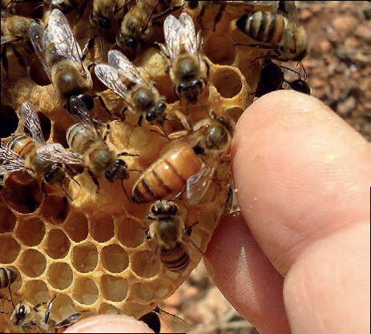
ARICILIK
Bal,
polen,
arı sütü,
propolis,
arı zehiri
gibi arı ürünleri ile hayvansal üretimi destekleyerek ülke ekonomisine katkıda bulunan bir üretim faaliyetidir.

Slide 5
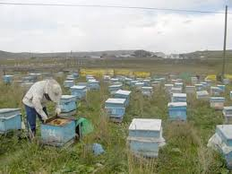
Türkiye’nin
Doğal koşulları,
Coğrafi konumu,
Uygun iklim şartları,
Zengin bitki örtüsü,
her türlü arıcılık faaliyetine elverişlidir.

Slide 6
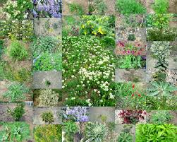
Türkiye;
Bal verimi yüksek,
geniş flora sahaları,
yıl boyunca çiçeklenme için uygun mevsimleri,
Topoğrafik yapısı
sebebiyle arıcılık için gerekli olan doğal kaynaklar yönünden son derece şanslı bir ülkedir.

Slide 7
Oc | Şub | Mar | Nis. | May. | Haz. | Tem. | Ağ. | Eyl. | Ek. | Kas. | Ara.
-5.2 | -2.7 | 4.2 | 11.7 | 17.2 | 22.8 | 27.6 | 28.3 | 23.8 | 16 | 6.9 | -2.2 | [°C]
İklim
Tablo 1 Erzurum İlinin Ocak 2000 - Aralık 2008 en yüksek sıcaklık verileri
İklim arıcılık açısından bal verimine doğrudan etki yapan faktörlerden biridir.
iklim arıcılık sezonunun başlangıcını ve bitişini de belirlemektedir.
Flora iklime göre şekillenmekle beraber nektar salgısının az olması çok olması veya aromasını dahi etkilemektedir.
Erzurum mayıs-ekim ayları arası arı yetiştiriciliği için ideal sıcaklığa sahiptir.

Slide 8
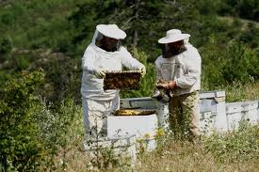
Arıcılığın Aile Ekonomisine Katkısı
Arıcılık tarımsal faaliyetler içerisinde;
az iş gücü,
az sermaye
ile kısa sürede kazanç sağlayabilecek bir üretim dalı olarak değerlendirilir.

Slide 9
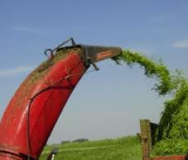
Arıcılık yapmak için diğer hayvansal üretim dallarında olduğu gibi kapalı alan
bina,
ahır,
samanlık,
silo vb diğer yapılar
ihtiyaç duyulmamakla birlikte arazi satın alınmasına da gerek yoktur.

Slide 10
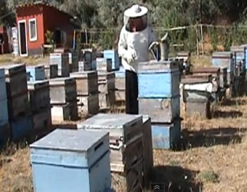
Bir arıcı 60 kovana rahatlıkla bakabilir

Slide 11

Erzurum’ da Arıcılık Faaliyetleri
İklim özellikleri,
Geniş mera ve yayla alanları
Flora bakımından uygun şartlara sahip olması
Bitki örtüsü(flora) zenginliği bakımından Erzurum İli arı yetiştiriciliği açısından cazip bir merkezdir.

Slide 12
Kullanım Şekli | Alan (da)
Çayır – Mera | 15.917.843
Orman | 2.332.279
Tarla Alanları (Yonca, Korunga, Fiğ, Ayçiçeği) | 805.395
Toplam | 19.055.517
Tablo 2:Erzurum İlinde Arıcılıkta kullanılan flora alanları

Slide 13
Tablo 3 Türkiye Çevre İllerdeki Mera Alanları
Sıra | İller | Mera Alanı (ha)
1 | Erzurum | 1,545,869
2 | Sivas | 1,139,675
3 | Konya | 1,037,807
4 | Erzincan | 797,339
5 | Van | 699,566
6 | Ağrı | 685,384
7 | Kayseri | 668,705
8 | Şanlıurfa | 660,253
9 | Kars | 606,974
Erzurum Tablo2 ve 3’ den de anlaşılacağı üzere oldukça geniş flora alanlarına sahiptir.

Slide 14
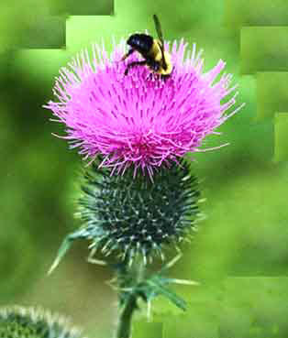
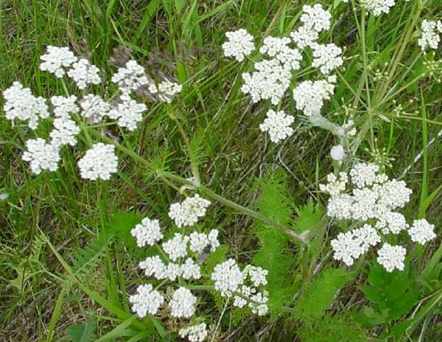
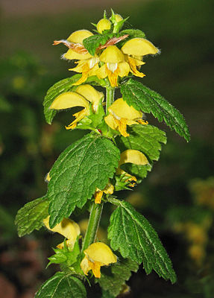
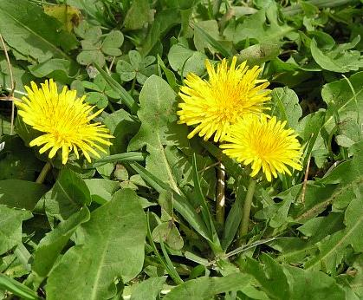
Bu flora alanlarında;
Carduus nutans L. (Deve Dikeni, Kangal)
Carum carvi L. (Kimyon)
Rosa canina L. (Kuşburnu, İtburnu, Yabani gül)
Lamium amplexicaule L. (Ballıbaba
Prunus amygdalus (Badem)
Salix sp. (Söğüt)
Salvia sp. (Adaçayı)
Taraxacum officinale (Karahindiba, Aslandişi, Köpek marulu)
Vicia sativa L. (Fiğ, Fik)
Eleagnus angustifolia L. (İğde)
Carum carvi L. (Kimyon) v.b Ballı bitkiler mevcuttur.
Bu ballı bitkiler arılar için nektar kaynağı olmasından dolayı yetiştiricilikte büyük öneme sahiptir.

Slide 15
Tablo 4 Türkiye de arıcılık potansiyelinde Erzurum İlinin yeri
Sıra | İI Adı | Köy Sayısı | Yeni Kovan Sayısı | Eski Kovan Sayısı | Toplam Kovan | Bal üretimi (Ton)
1 | Ordu | 455 | 487,091 | 123 | 487,214 | 11,457.65
2 | Muğla | 348 | 709,649 | 1,300 | 710,949 | 10,765.26
3 | Adana | 330 | 425,564 | 2,495 | 428,059 | 8,320.71
4 | Mersin | 288 | 213,490 | 1,031 | 214,521 | 3,159.48
5 | Aydın | 262 | 208,008 | 542 | 208,550 | 2,907.30
6 | İzmir | 352 | 180,924 | 1,093 | 182,017 | 2,873.02
7 | Balıkesir | 499 | 139,530 | 1,095 | 140,625 | 2,485.45
8 | Sivas | 925 | 200,930 | 1,599 | 202,529 | 2,363.67
9 | Antalya | 493 | 194,368 | 820 | 195,188 | 2,354.77
10 | Denizli | 206 | 90,770 | 0 | 90,770 | 1,633.86
11 | Bingöl | 158 | 93,985 | 967 | 94,952 | 1,523.10
12 | Siirt | 145 | 57,709 | 31,864 | 89,573 | 1,350.42
13 | Hakkari | 81 | 118,328 | 4,975 | 123,303 | 1,296.04
14 | Şanlıurfa | 169 | 60,113 | 1,083 | 61,196 | 1,281.26
15 | Trabzon | 479 | 128,196 | 535 | 128,731 | 1,246.66
16 | Erzurum | 579 | 118,888 | 883 | 119,771 | 1,186.25

Slide 16
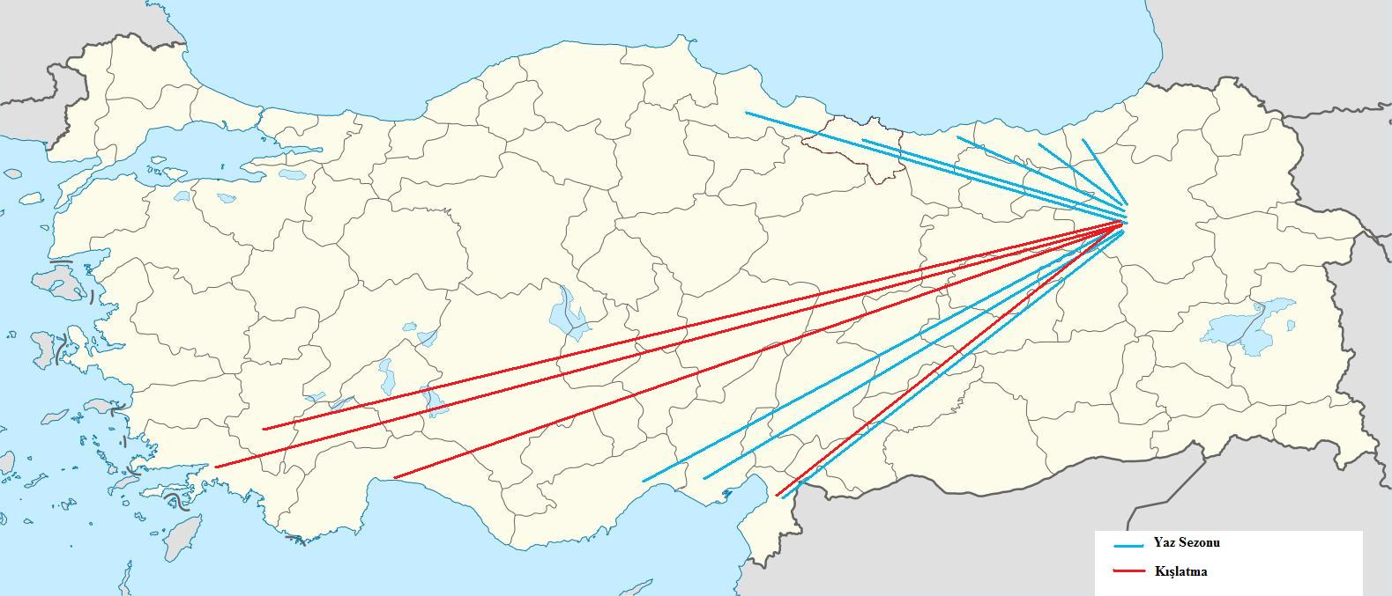

Slide 17
Yıllar | Sevk Edilen Kovan sayısı
2008 | 38.485
2009 | 80.279
2010 | 162.332
2011 | 178.479
2012 | 84.342
Erzurum iline arıcılık sezonunda gelen gezginci arıcılar genelde Ordu, Giresun, Trabzon, Rize, Adana, Hatay illerinden gelmektedir.
Erzurum İline gelen gezginci arıcılar mayıs ayı içerisinde konaklamaya başlamaktadırlar. Eylül ayında arı sağımı(bal hasadı) yapılmakta olup ekim ayında konaklamaları sona ermektedir.

Slide 18
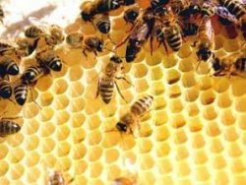
TEŞEKKÜRLER

